Slide 1
Mathematik 9 Abels

Slide 2
Quadratische Gleichungen
Satz vom Nullprodukt
p-q-Formel
Schnittpuntke von Graphen
Linearfaktorform

Slide 3
Gemischte Übungen

Slide 4
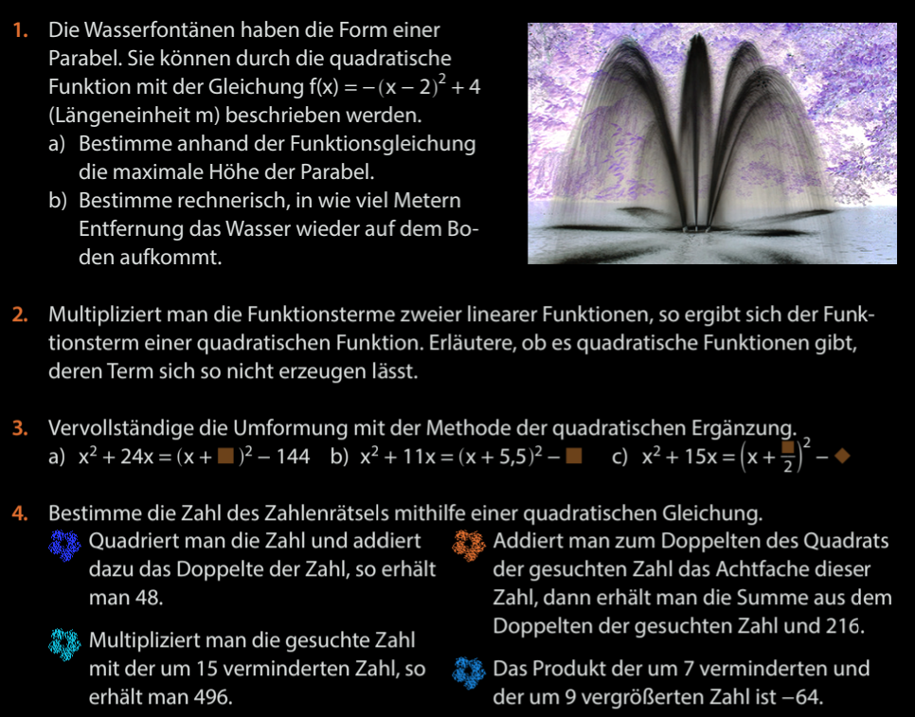
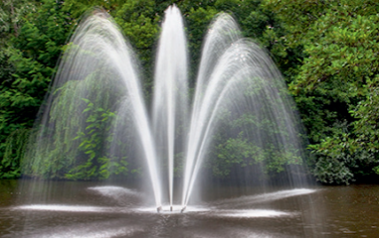
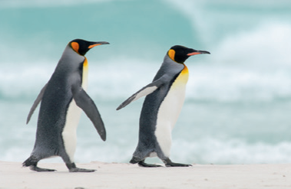
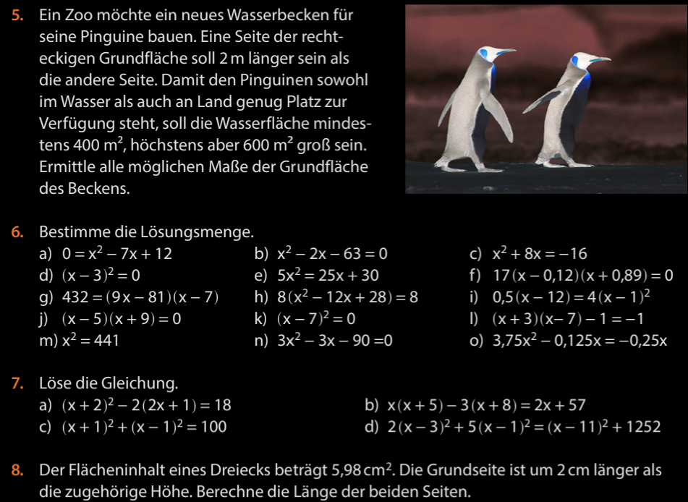
Fun171

Slide 5
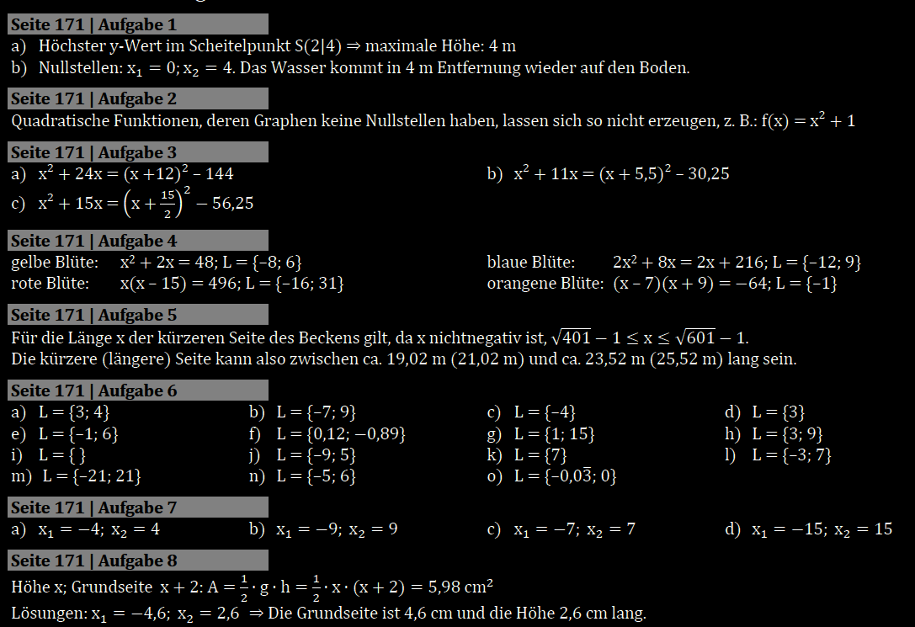
Fun171

Slide 6
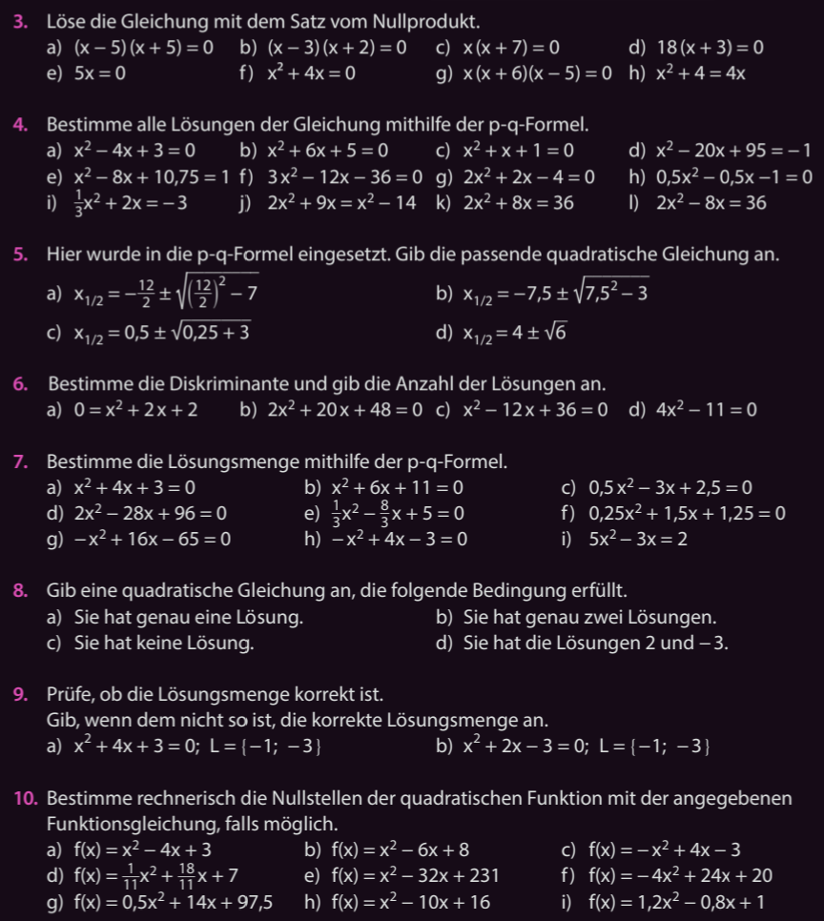
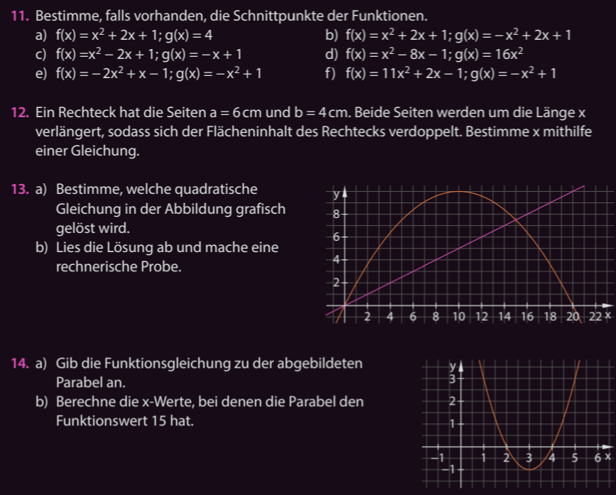
Fun172,173

Slide 7
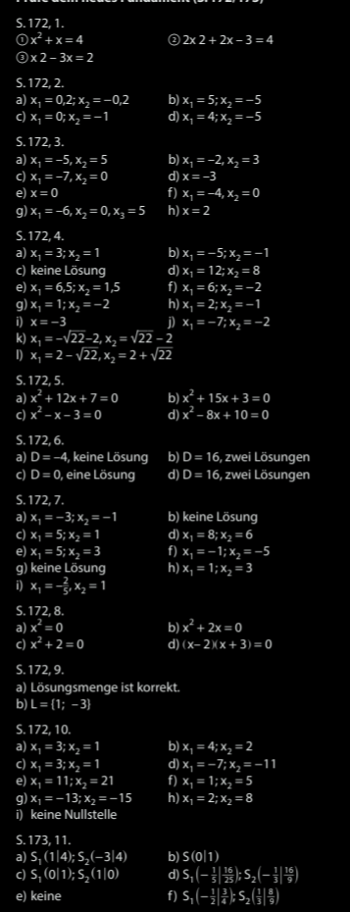
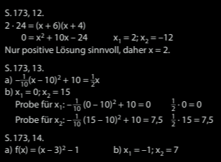
Fun172,173

Slide 8

Mathematik
Fach
9./10. Klasse
Klasse
Quadratische Gleichungen und Funktionen
Reihe
Quadratische Gleichungen, Nullstellen, Schnittpunkte, Modellieren
Thema
*
Lektion

